Slide 1


인형친구와 신나는 마을
사전안전교육

Slide 2
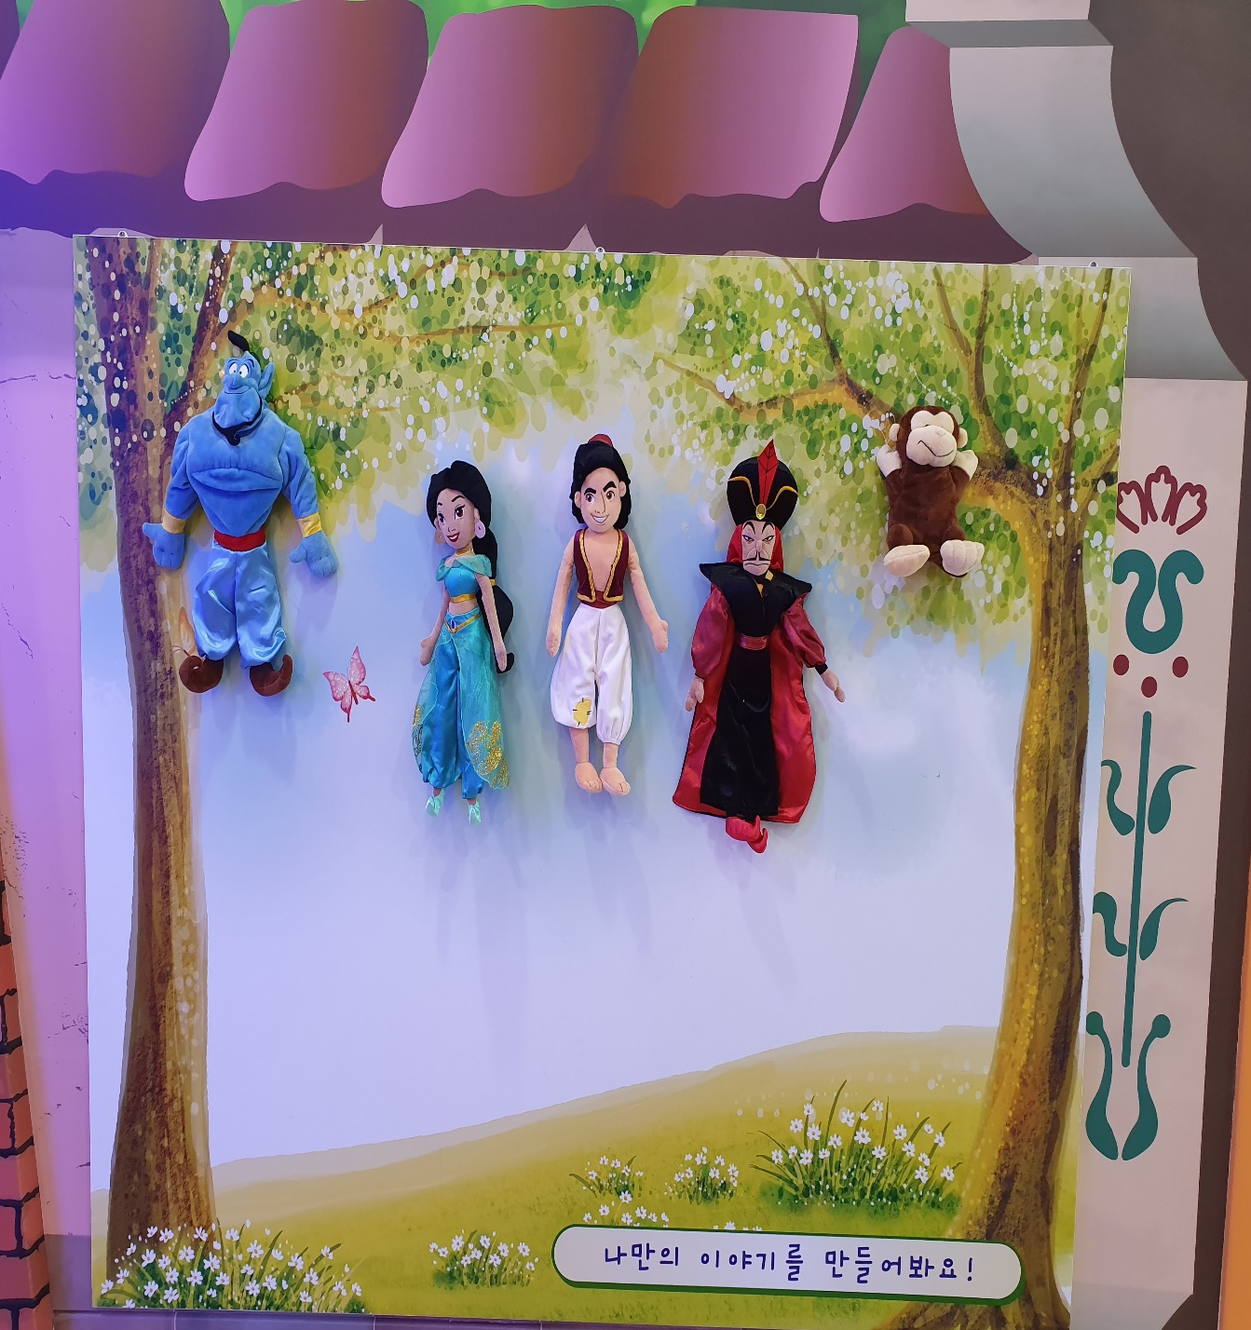


내가
만드는 이야기
이용방법
동화 내용을 새롭게 꾸며 인형극을 만들어요
주의해요
동화 속 인형이 망가지지 않도록 소중히 다뤄요
안전약속
사용한 인형을 정리정돈해요

Slide 3
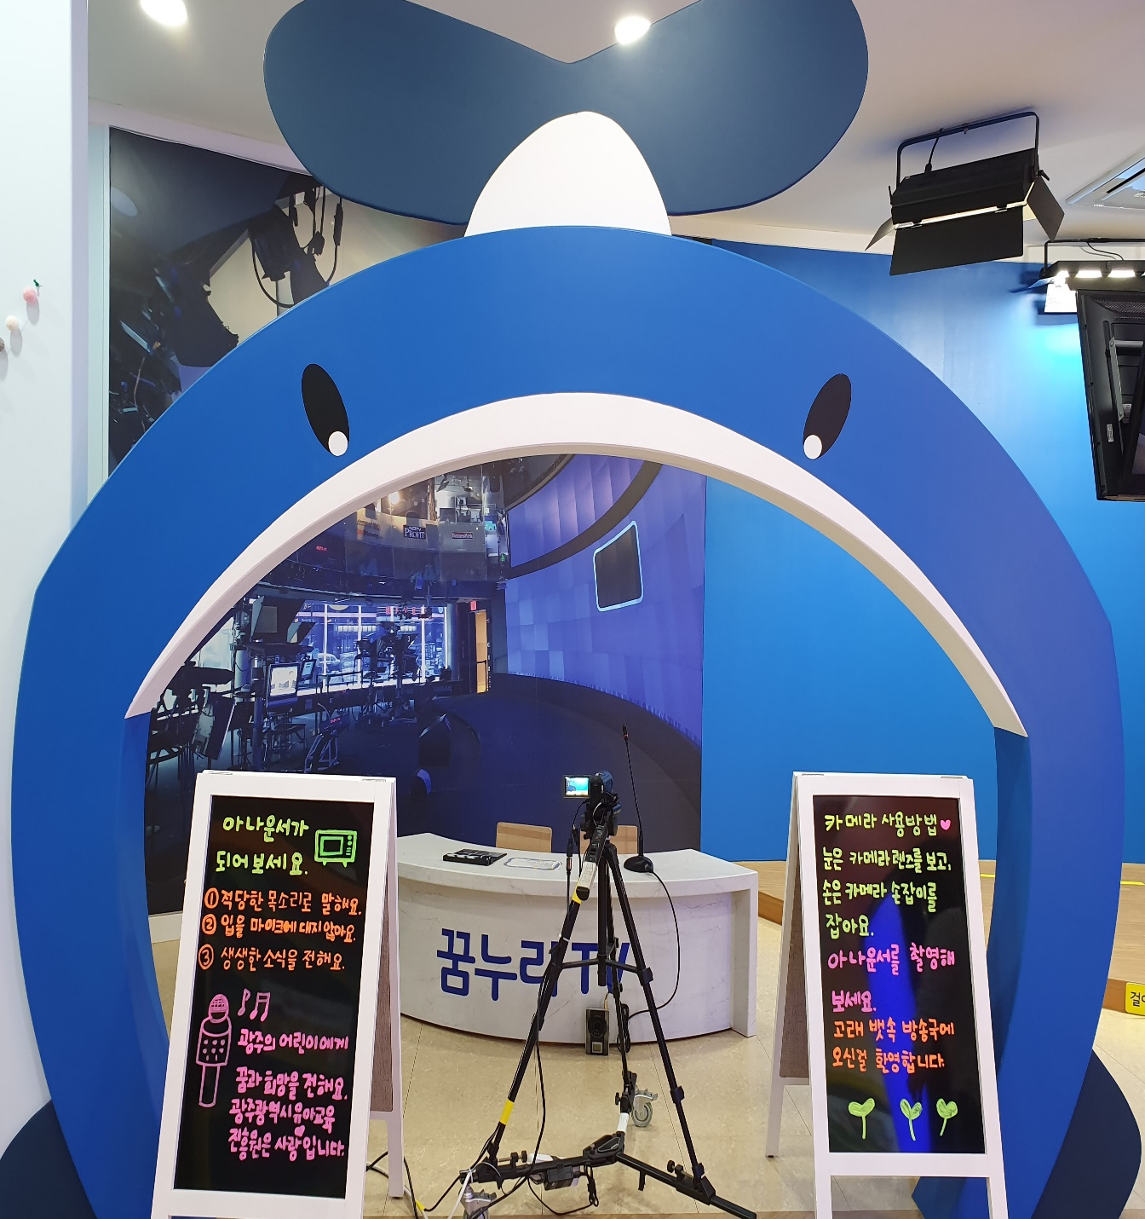
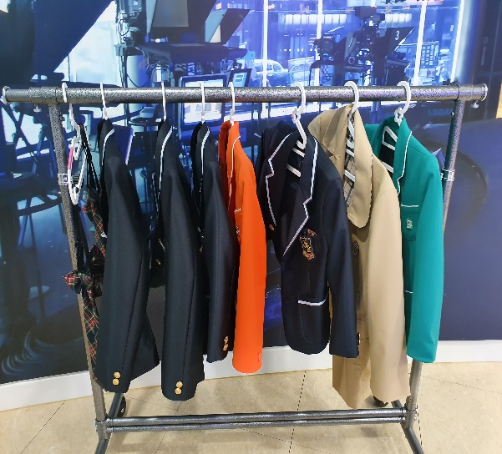
꿈누리 방송국
이용방법
아나운서가 되어 뉴스를 전달해 보거나
카메라감독이 되어 친구의 모습을 찍어 보아요
주의해요
카메라 삼각대에 걸려 넘어지지 않도록 조심히 다녀요
안전약속
입었던 옷을 제자리에 정리해요

Slide 4
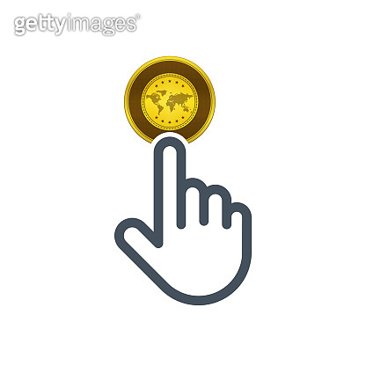
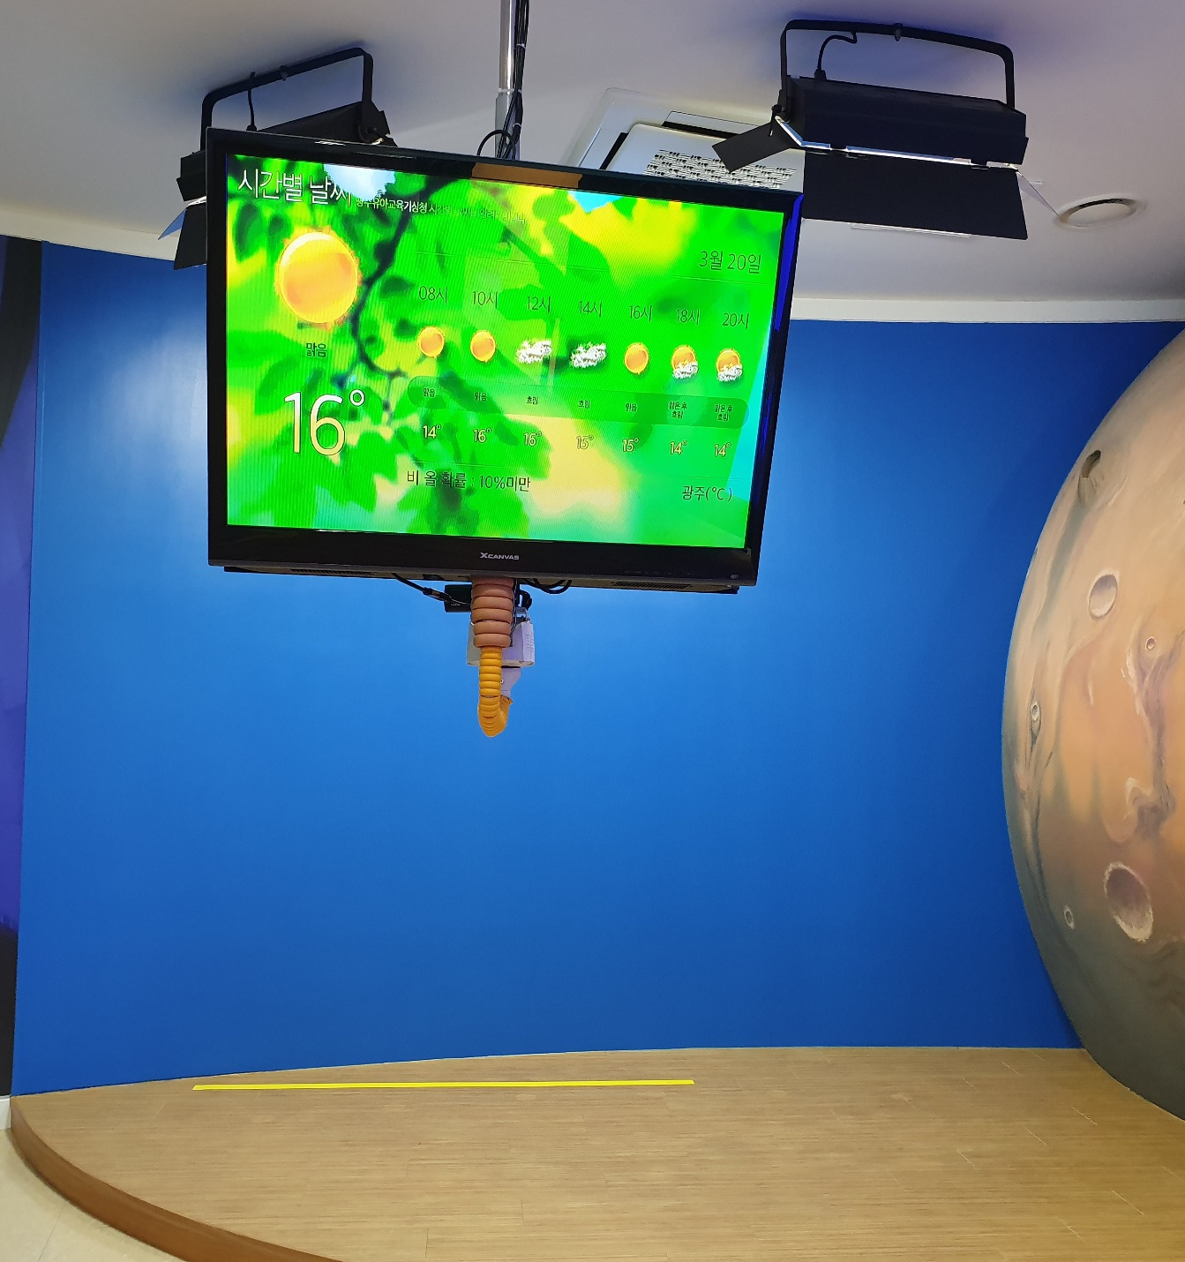
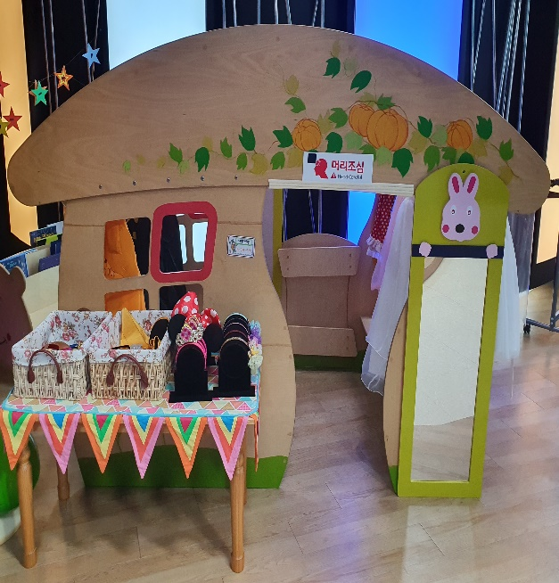
등장인물은
나야 나!
이용방법
분장실에서 마음에 드는 의상을 입고 무대 위 노란선에 서서 자신의 모습을 TV로 확인해요
주의해요
무대위로 올라갈 때 계단을 조심해요
안전약속
바닥을 확인하고 걸어 다녀요

Slide 5
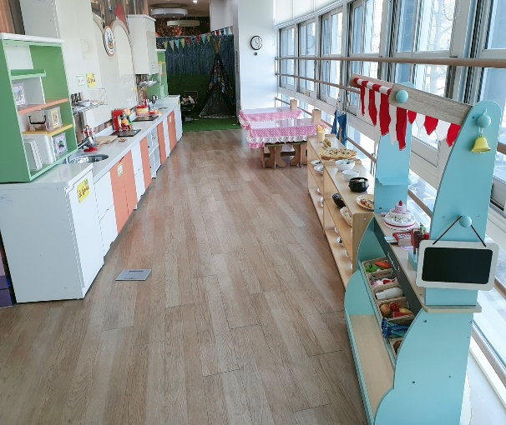
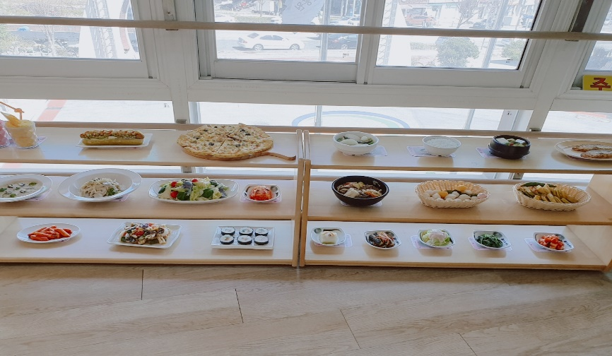
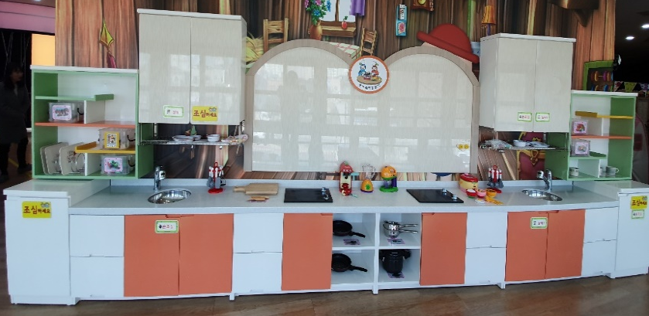
꿈누리
역할놀이
이용방법
음식모형을 이용하여 역할놀이를 해요
주의해요
음식모형을 두손으로 들고 이동해요
음식모형을 소중히 다뤄요
안전약속
사용했던 놀잇감을 정리정돈해요

Slide 6
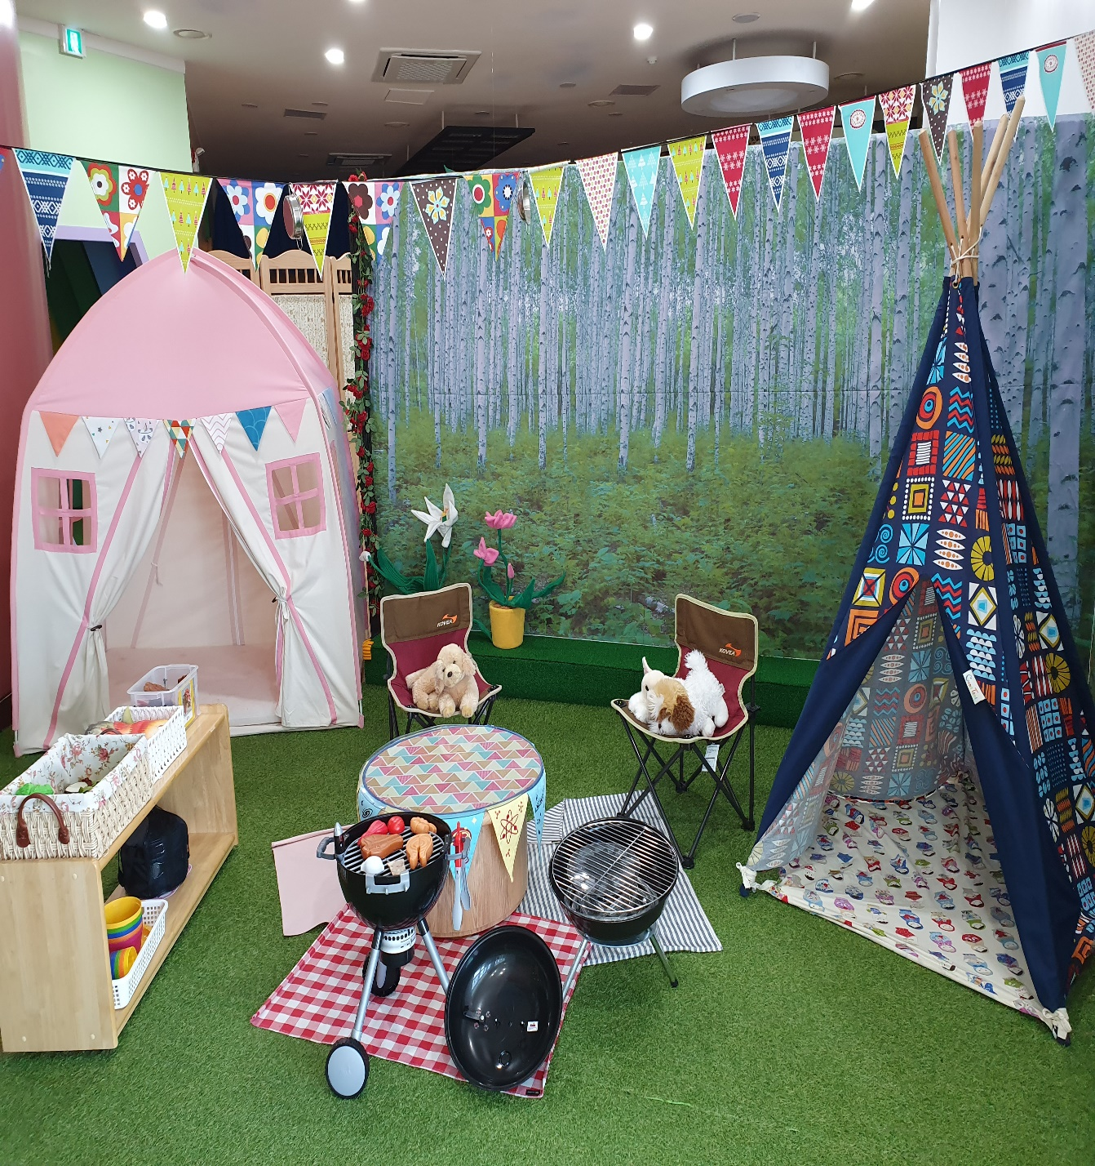
즐거운
캠핑놀이
이용방법
캠핑도구를 사용하여 즐거운 캠핑 놀이를 해요
주의해요
텐트가 넘어가지 않도록 조심해요
안전약속
캠핑용품들을 던지지 않아요

Slide 7
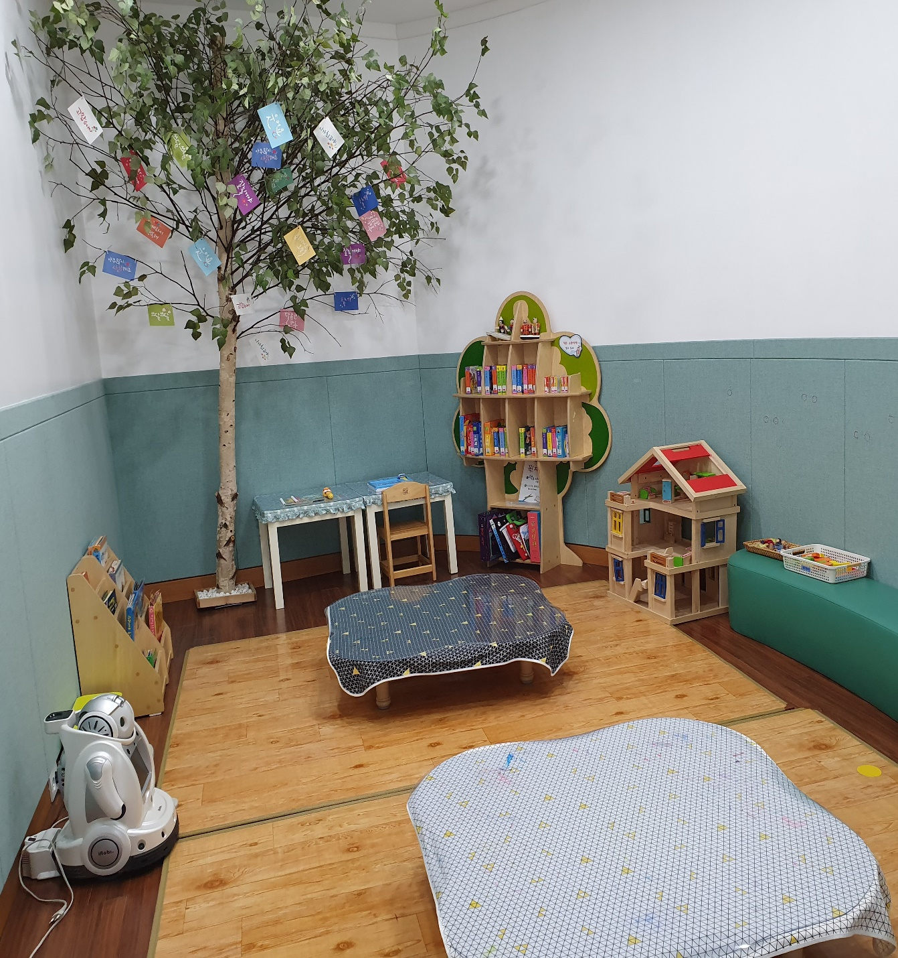
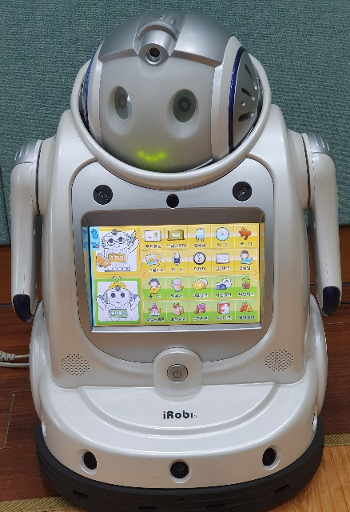
이야기 마당
이용방법
이야기 마당에 준비된 여러가지 놀잇감을
가지고 활동해요
주의해요
책을 소중히 다뤄요
안전약속
로봇을 억지로 밀면 고장날 수 있어요

Slide 8
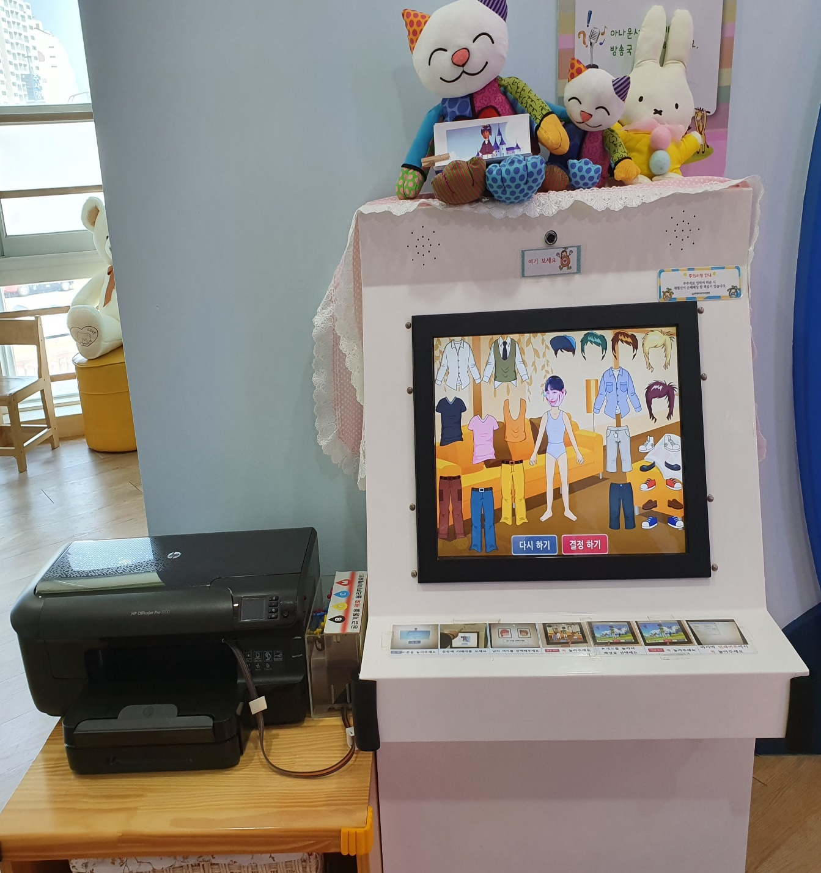
찰칵!
사진을 찍어요
이용방법
사진을 찍고 다양한 의상을 입은 나의
모습을 출력해 보아요
주의해요
버튼은 한 번에 한 개씩만 눌러요
안전약속
프린터기는 선생님이 만지도록 해요

Slide 9
즐겁고 안전한
체험을 해요~

